Slide 1
«ВЧИМОСЯ НЕ ДЛЯ ШКОЛИ,
А ДЛЯ ЖИТТЯ»
Луций Анней Сенека
Задачі економічного змісту
Математика 5 клас
30.10.2021

Slide 2
Економіка або економічні науки - комплекс наукових дисциплін про господарство, а саме про організацію та управління матеріальним виробництвом, ефективне використання ресурсів, розподіл, обмін, збут і споживання товарів та послуг.
Задачі економічного змісту - це задачі про вартість товару, задачі на роботу, задачі, пов’язані з бюджетом сім’ї, можливості здійснення масштабних покупок, задачі на податки, роботу банків, ведення фермерського господарства, використання природних ресурсів рідного краю тощо.

Slide 3
Задачі на вартість
С = а · п
а = С : п
п = С : а
С – вартість товару
а – ціна товару
п – кількість товару
№ 446, 448, 450

Slide 4
Задачі на роботу
А = N · t
N = A : t
t = A : N
А – вся робота
N – продуктивність
t – час роботи
№ 452, 454, 456

Slide 5
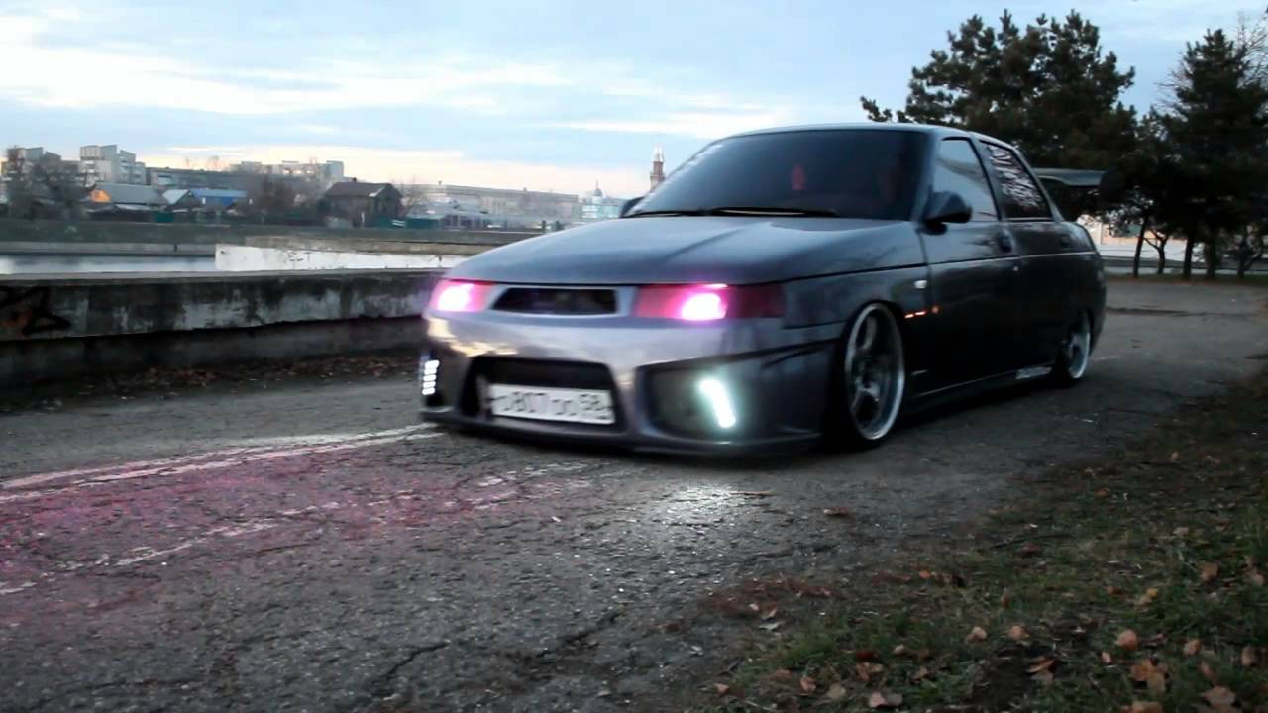
Задача №1.
Відстань від Малина до Одеси 600 км автомобіль марки Лада-2110 проходить за 7 год.
Розрахуйте вартість подорожі однієї людини в обидва кінці, якщо на кожні 100 км витрачається 8 л бензину, а 1 л бензину коштує 32 грн.

Slide 6
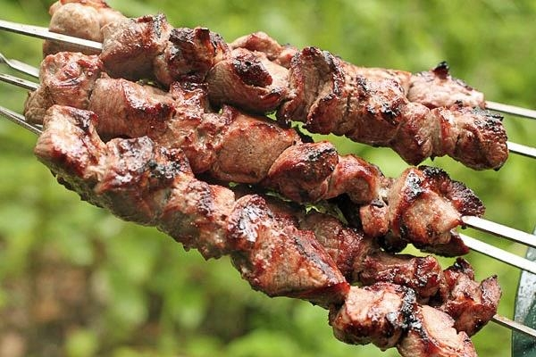
Задача №2.
Щоб приготувати шашлик, зазвичай купують м’ясо з розрахунку 300г сирого м’яса на одну людину. Скільки м’яса вам потрібно купити, щоб улаштувати пікнік з шашликами для свого класу? Скільки грошей буде коштувати все м’ясо, якщо 1 кг його коштує 140 грн ?

Slide 7

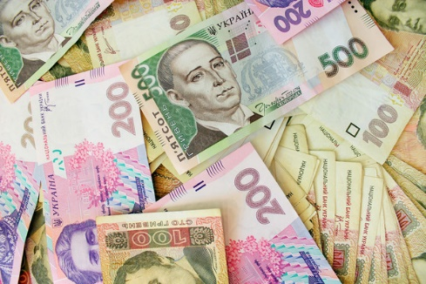
Задача№3.
У сім’ї Сидоренків, яка складається 3 осіб, склалася така фінансова ситуація за місяць: щомісячний дохід батька Олексія – 6 000 грн, щомісячний дохід матері Катерини – 4 000 грн. Обов’язкові щомісячні витрати є такі:
платіж за комунальні платежі – 700 грн,
витрати на харчування – 2 200 грн,
витрати на одяг та взуття – 2 500 грн,
витрати на особисті потреби (кожному) – 500 грн,
медичні витрати – 300 грн.
Потрібно визначити суму, яка залишиться в сім’ї після всіх витрат. Визначте чи зможуть Сидоренки в кінці місяця придбати телефон сину Андрію за вартістю 2850 гривень?

Slide 8
Фізхвилинка: «Відпочинемо активно»
Якщо твердження вірне, то виконуємо «+», якщо ні – то, то виконуй «–».
Збільшити 24 на 10, буде 34 | + ходьба на місці – руки в сторони
Якщо 9 помножити 0, буде 9 | + руки в сторони – руки вгору
Поділити 48 на 2, буде 24. | + схилитися додолу – руки в сторони
Зменшити 90 на 3, буде 30 | + стрибки на місці – поприсідати
Найменьше парне число - 2 | + нахили тулуба – стрибки на місці
Всього існує 9 цифр. | + стрибки на місці – нахили тулуба
У людини на руках 10 пальців, а на 10 руках – 100. | + біг на місці – сісти на місце

Slide 9

Підсумок уроку:
Мудрець сказав: «Дві людини, які обмінялися золотими монетами,
не стали багатшими.
Але якщо вони мінялися думками, то кожний з них стає в двоє багатшим.
Ця істина – проста, але зміст її – глибокий. »

Slide 10

Домашнє завдання.
§ 13 опрацюваати
№ 447,453, 455

